Slide 1
Игорь Бурдонов
КИТАЙСКИЕ
ЗАРИСОВКИ
中国速写
http://burdonov.ru/CHINA_2019/index.html

Slide 2
当黑夜降临
当黑夜降临…… 当黑夜降临，会发生什么？ 当黑夜降临，什么会中断？ 当黑夜降临，什么人回家？ 当黑夜降临，什么人改变？ 有些人以为，第二天会睡醒。 但早晨没有人苏醒。 不再归来，在光阴里潜泳。 你要记住这一点。 如记不住，那就忘记 黑夜何时到来。

Slide 3
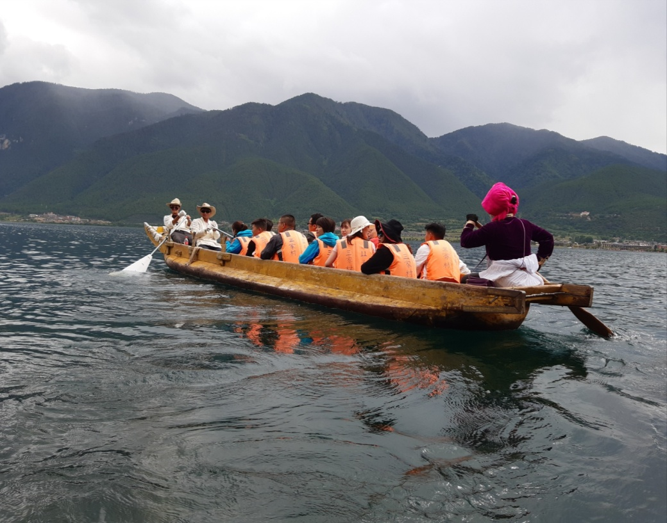
船在云南泸沽湖上滑行
（中国速写）
船在水平如镜的湖面滑行 湖水波浪向雾的远方荡漾 船在水平如镜的湖面滑行 远方的雾后有明媚的月亮 船在水平如镜的湖面滑行 女人伸手整理头上的装饰 女人用力操舵她知道方向 船在水平如镜的湖面滑行 男人们加快了划桨的力道 黝黑的面庞显得沉静安详 船在水平如镜的湖面滑行

Slide 4
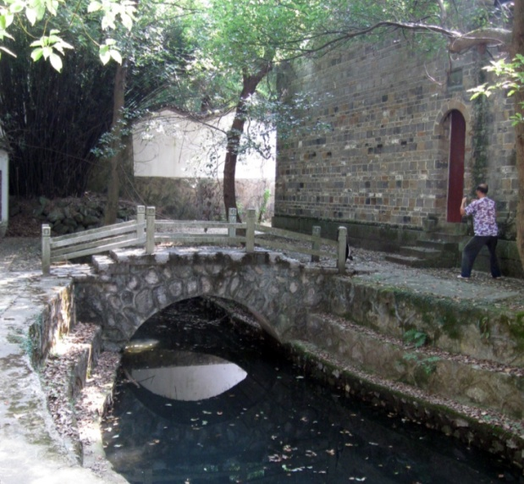
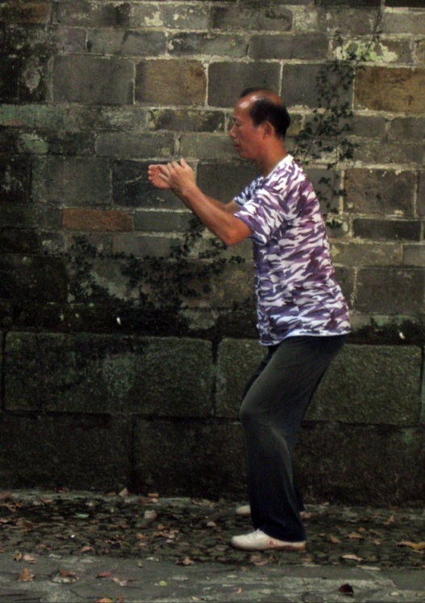
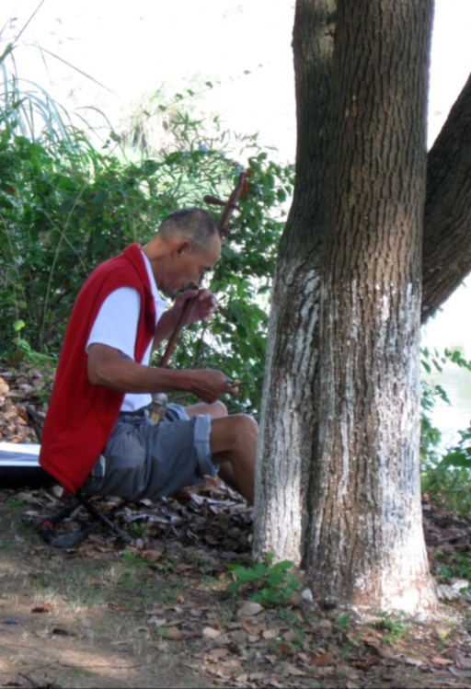
庐山陶渊明花园溪水流淌
（中国速写）
溪水流淌。石墙旁边 男人练拳的姿势如鸟， 轻柔缓慢放下一只脚， 永恒的气息渗入泥土， 泥土里长出不老的草。 溪流对岸的一棵树下 恭身拉琴者动作舒缓， 悠长的轻声响彻云霄。

Slide 5
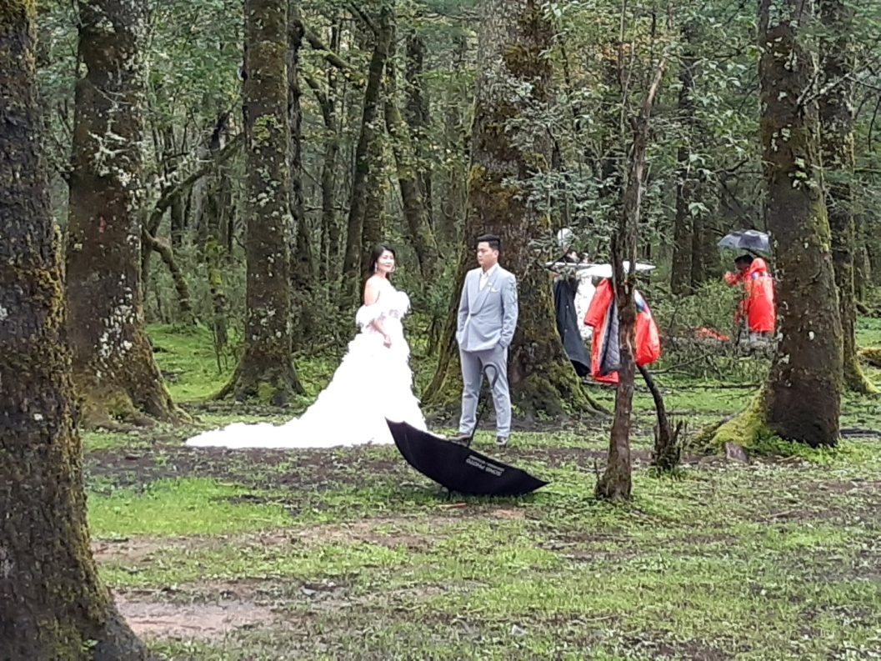
云南玉龙山雪峰下连 续拍照
（中国速写）
在山上连续拍照， 那里羊在草场吃草， 玉龙山积雪的主峰 被白云笼罩， 寒冷，风中夹带雨丝， 穿白色婚纱的新娘一动不动， 新郎站在旁边面带沉思， 青草长得很高， 树干上苔藓密集， 摄影师躲在黑伞下面， 身披刺目的红色雨衣， 穿白色婚纱的新娘一动不动， 新郎站在旁边面带沉思， 寒冷，风中夹带雨丝， 玉龙山积雪的主峰 被白云笼罩， 羊在草场吃草 穿白色婚纱的新娘一动不动， 新郎站在旁边面带沉思，

Slide 6
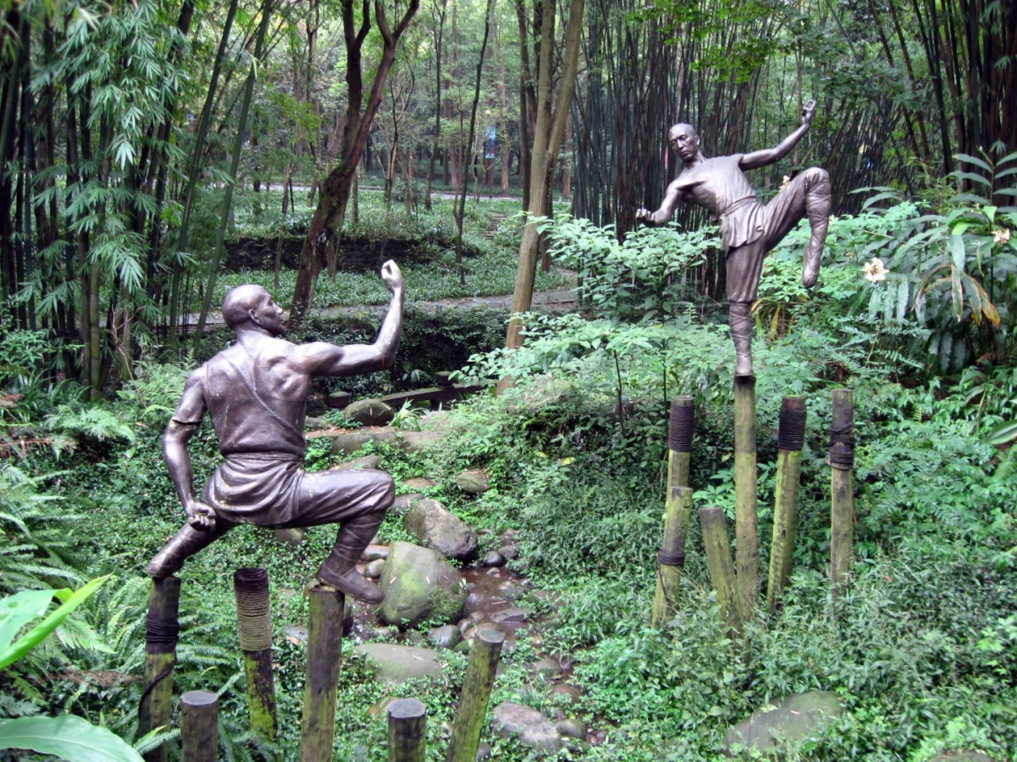
公园雕塑 四川王羲之书法纪念馆旁
（中国速写）
一只靴子轻轻触及 练功的竹桩， 两只手臂伸展空中 目光威严如投枪， 两个武士的雕像 犹如白猿跳荡飞翔。 竹的叶子微微颤动， 溪水在石头间流淌， 旅游者沿着小路 缓慢移动脚步， 墙边树梢蝉鸣嘹亮。

Slide 7
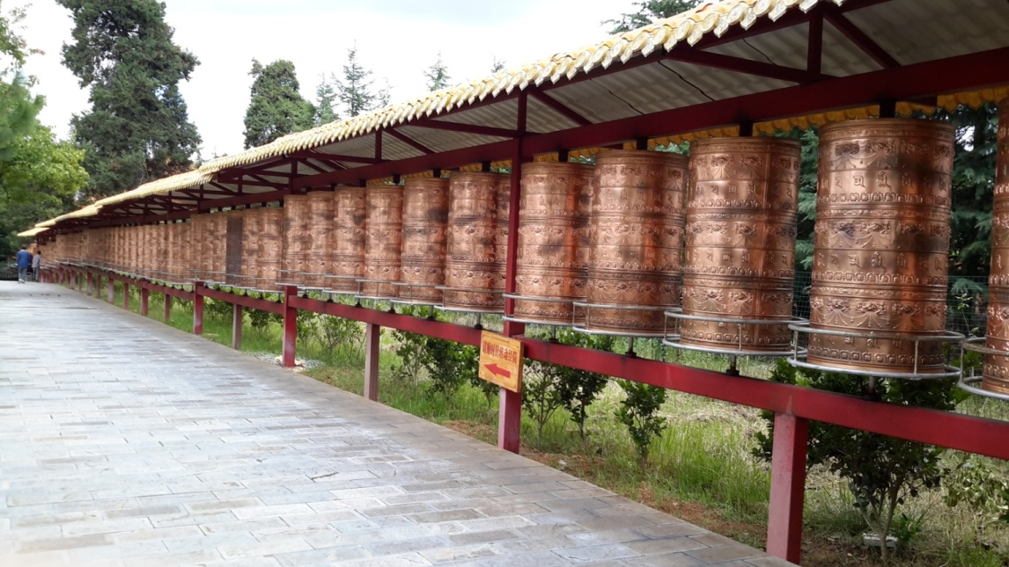
云南指云喇嘛寺铜制诵经筒
（中国速写）
喇嘛寺有长长一串 铜制的诵经筒。 一个老妇人伸出手指
一个老妇人伸出手指 触动一个个经筒， 经筒发出轻轻的响声 铜制诵经筒轻轻旋转，
然后缓缓地停止转动。
喇嘛寺诵经筒长长一串， 老妇人有很多心愿和祈盼， 还有连续的叹息声。

Slide 8
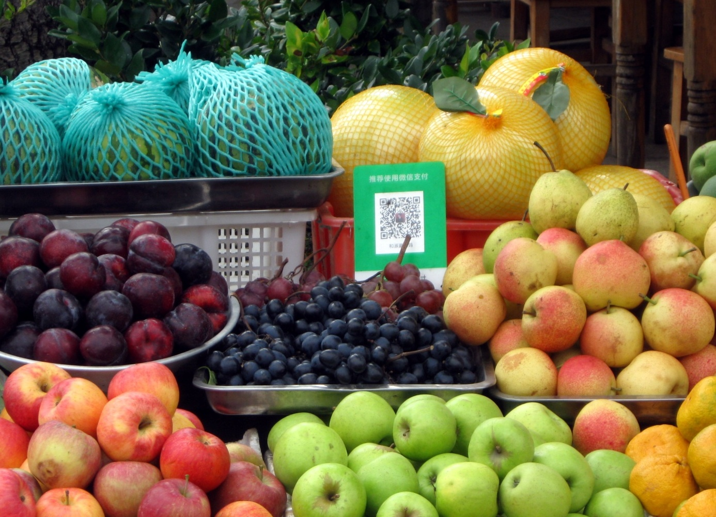
В деревне Шигу 石鼓
(провинция Юньнань)

Slide 9
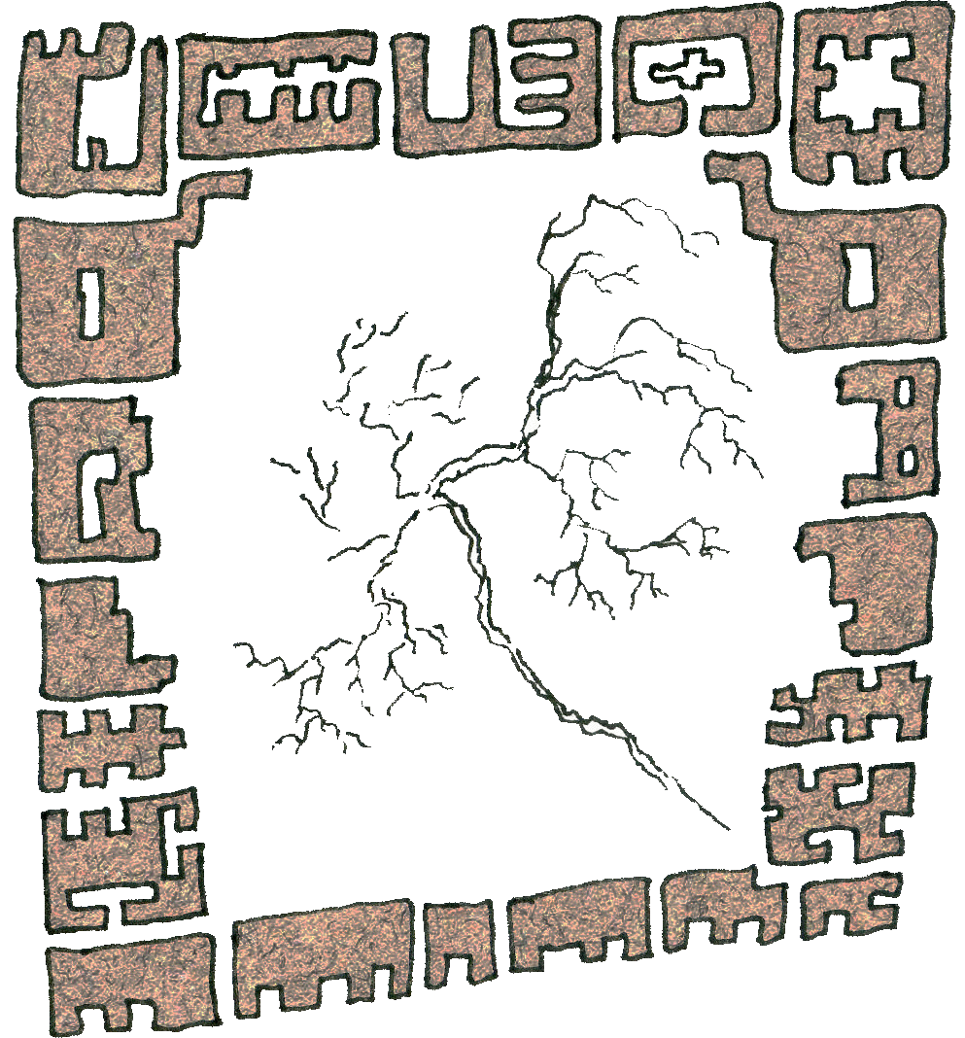
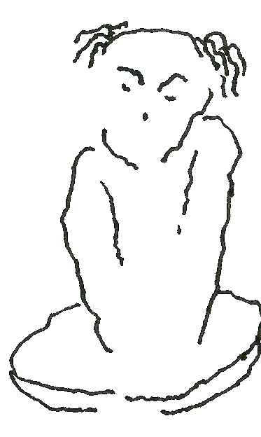
二维码
临明前我梦见不远的未来。 我在连诺佐夫公园散步， 用手指戳一下二维码， 以便打开空间，出现小路、 树木、长椅、草地、小桥和远方的景物。 我走近树干戳一下二维码， 树皮纷飞，树枝哆嗦。 我走向另外一棵。 如果戳一下二维码， 能看见池塘里的公鸭与母鸭。 你坐在长椅上仰靠椅背、 可信手去戳二维码， 旁边有位穿外套戴帽子的退休者， 也许是年轻的妈妈推着婴儿车。 按动一下通话键， 你就能跟别人说说话。 假如你不按通话钮， 坐在长椅上面对无人的世界， 四方的二维码灰蒙蒙一片模糊， 你甚至难以返回家 。

Slide 10
Цзянси Сычуань Юньнань Москва
江西 四川 云南 莫斯科
2019г.
二零一九年

